Slide 1
3. del
NARAVNI VIRI

Slide 2
9. poglavje ENERGIJSKI VIRI – FOSILNA GORIVA

Slide 3
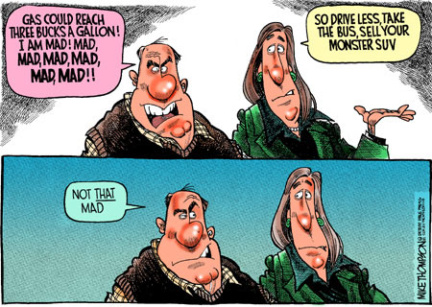
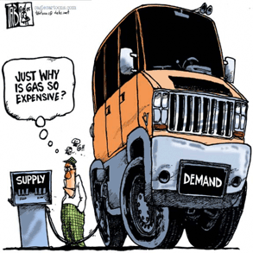
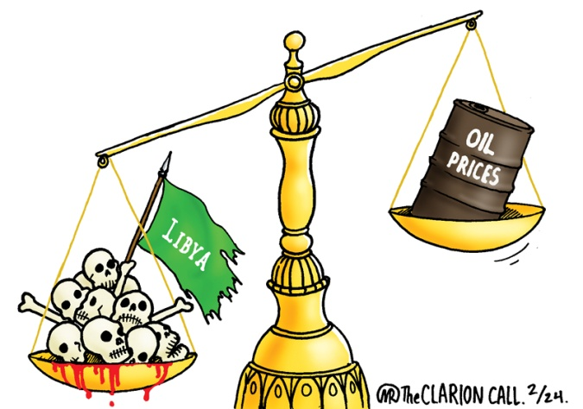
UVOD
Energija je gonilo industrializacije.
Razvite države imajo nesorazmerno veliko potrebo in porabo energije.
Vedno večji izziv je, kako biti energijsko neodvisen, a ohraniti trajen razvoj in visok življenjski standard.
Energijski šok – stalna zaskrbljenost glede cene, odvisnosti in pomanjkanja.

Slide 4
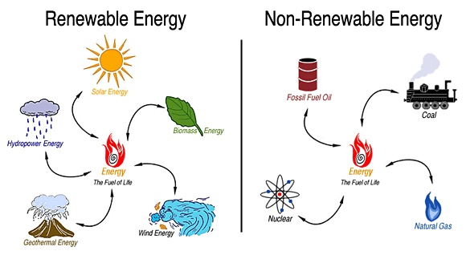
Obnovljivi in neobnovljivi energijski viri

Slide 5
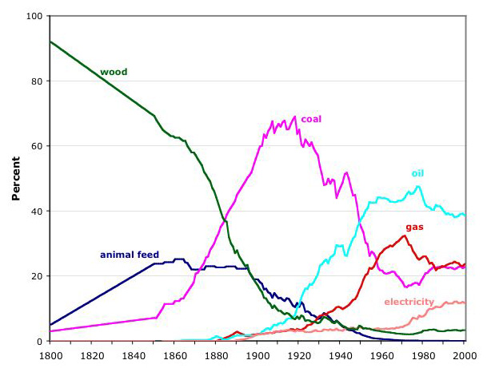
Zgodovina uporabe energije

Slide 6
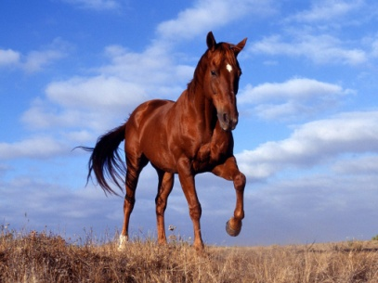
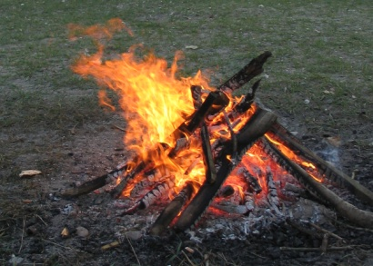
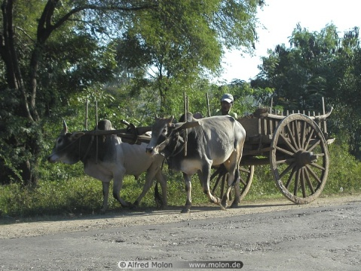
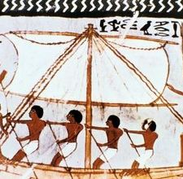
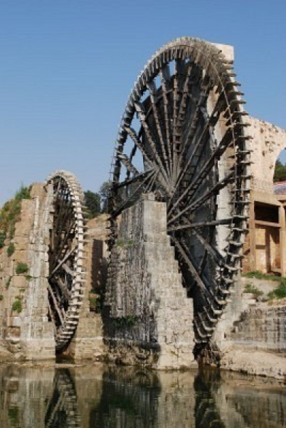
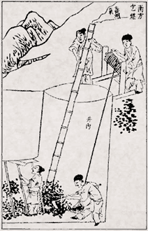
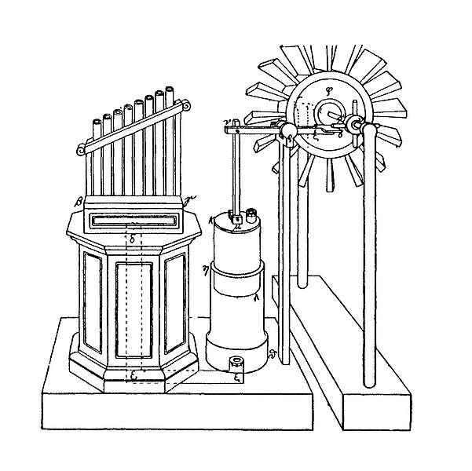
Zgodovina uporabe energije
Sonce
Lastne in živalske mišice
Les (pred pol mio let)
Izum koles in voza (5000 BC)
Jadra (3000 BC)
Vodna kolesa (2500 BC)
Milini na veter (1 AD)
Premog (4 BC)
Prehod iz lesa na premog traja od sredine 19. do sredine 20. stoletja.

Slide 7
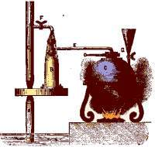
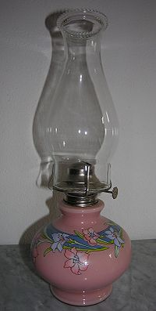
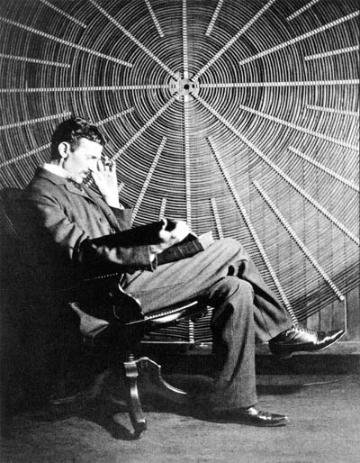
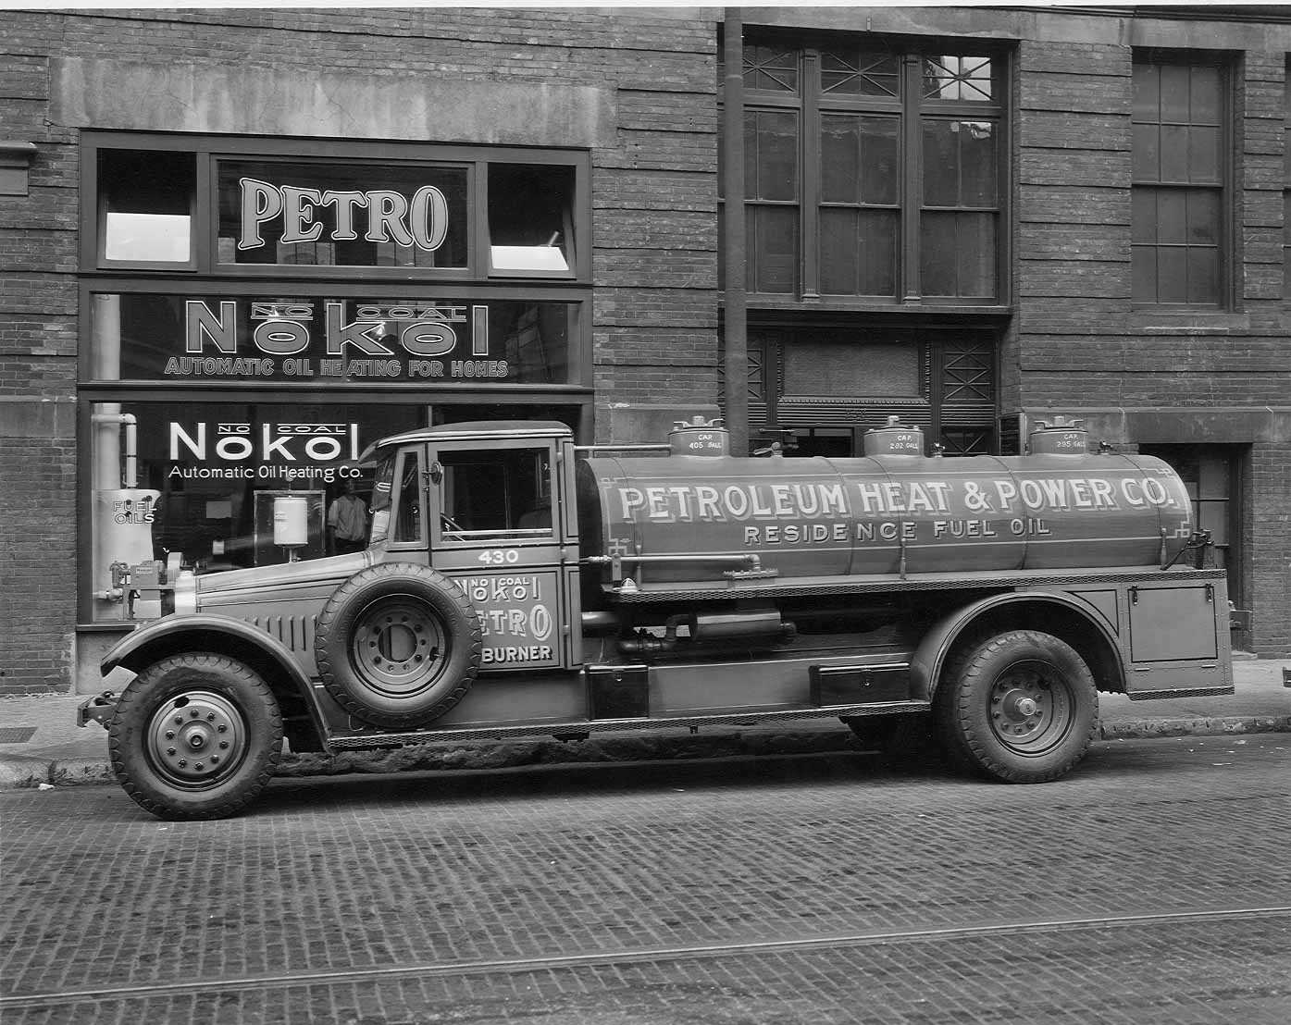
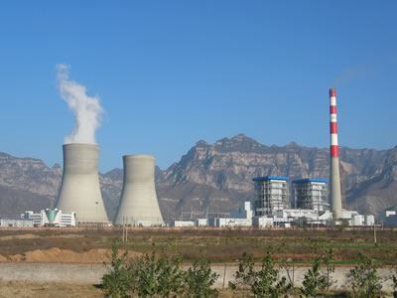
Zgodovina uporabe energije
Parni stroj
Konec 17. stol.
Poganja industrijsko revolucijo v 19. stol.
Električna energija
Odkrita 600 AD, uporaba začetek 20. stol.
Petrolej (Kerozin)
Bencinski motor z notranjim izgorevanjem
Termične elektrarne
Naravni plin
Premog

Slide 8
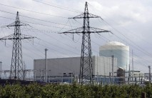
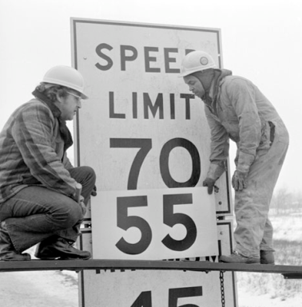
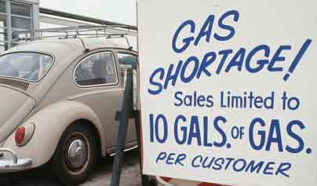
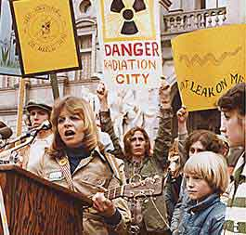
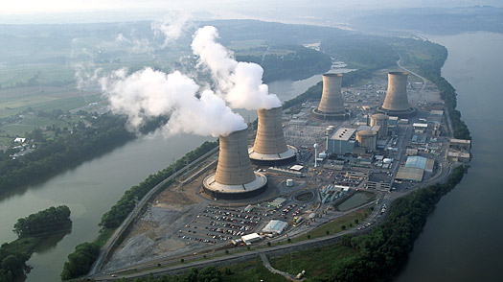
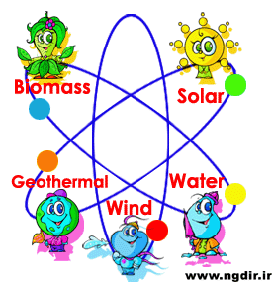
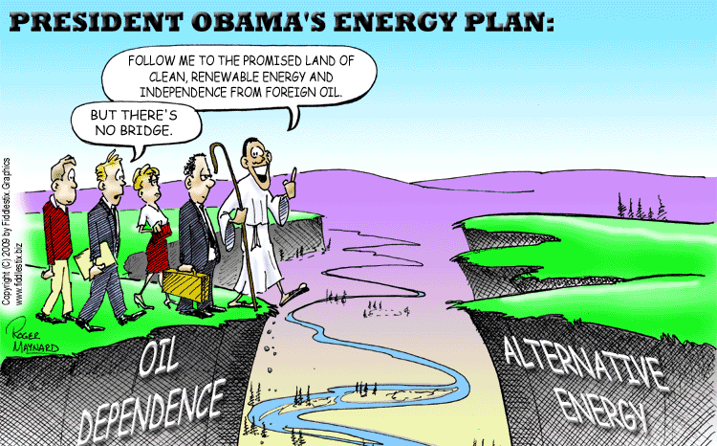
Zgodovina uporabe energije
Jederska energija (1970)
OPEC naftni embargo (1973)
Jederska nesreča na Otoku treh milj (1979)
Upadanje zalog energije in iskanje/uporaba alternativnih virov (sedanjost).
Vrh pridobivanja nafte - peak oil (2020 - 2050).

Slide 9
Zgodovina uporabe energije

Slide 10
59. naloga
Kaj je OPEC.
Vzroki za naftni embargo 1973. Ali lahko dogodke povežeš s kakšno današnjo politično situacijo?
Kaj veš o nesreči na Otoku treh milj? So se podobne nesreče še pojavljale – katere? Kakšen je bil odziv javnosti?

Slide 12
Vrh pridobivanja nafte
Peak oil – čas, ko bomo izčrpali polovico nafte na Zemlji.
Prednosti nafte: nesporne.
Težave, povezane z nafto: nesporne.
Nafta je neobnovljiv vir, ki ga prehitro porabljamo.
Posledice: vse večje zahteve, onesnaževanje voda, onesnaževanje zraka, globalno segrevanje, globalna gospodarska in politična nestabilnost.

Slide 13
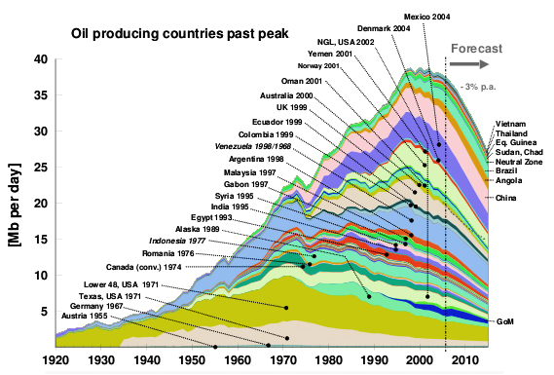
Vrh pridobivanja nafte

Slide 14
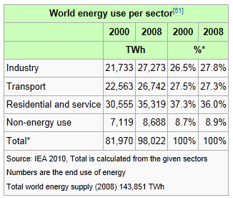
Oskrbo z energijo in povpraševanje
Skoraj 40% energijskih virov porabijo gospodinjstva, po blizu 30% pa industrija in transport.

Slide 15
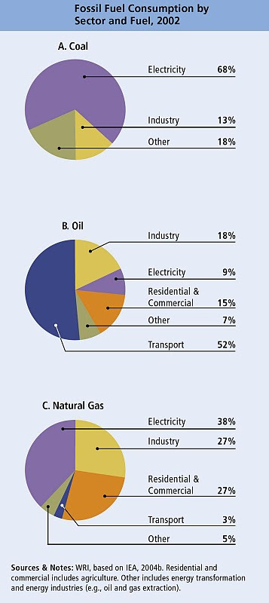
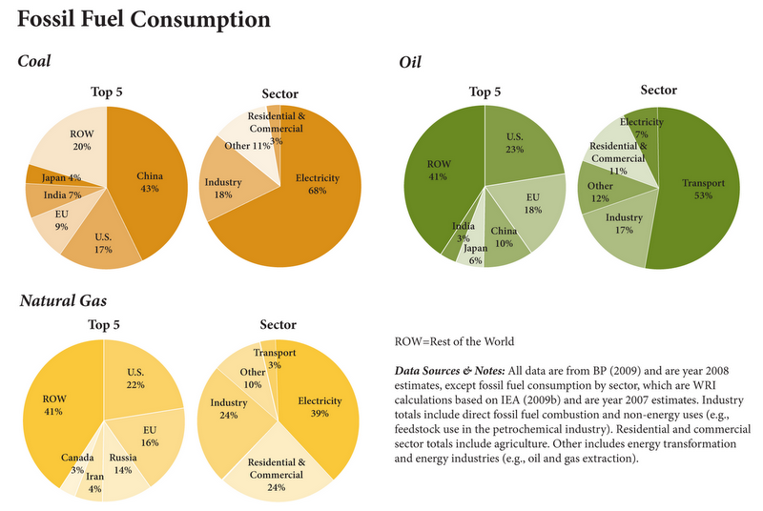
Poraba energijskih virov

Slide 16
V svetovnem merilu predstavljajo fosilna goriva 85% vseh energijskih virov, obnovljivi pa ~5%.
V bližnji prihodnosti izgleda, da se trend še ne bo spremenil.
Obnovljivi
(4%)
Obnovljivi
(6%)
Jedrska
(7%)
Jedrska
(9%)
Premog
(18%)
Nafta
(43%)
Nafta
(43%)
Premog
(21%)
Zemeljski plin
(28%)
Zemeljski plin
(21%)
2000
2020

Slide 17
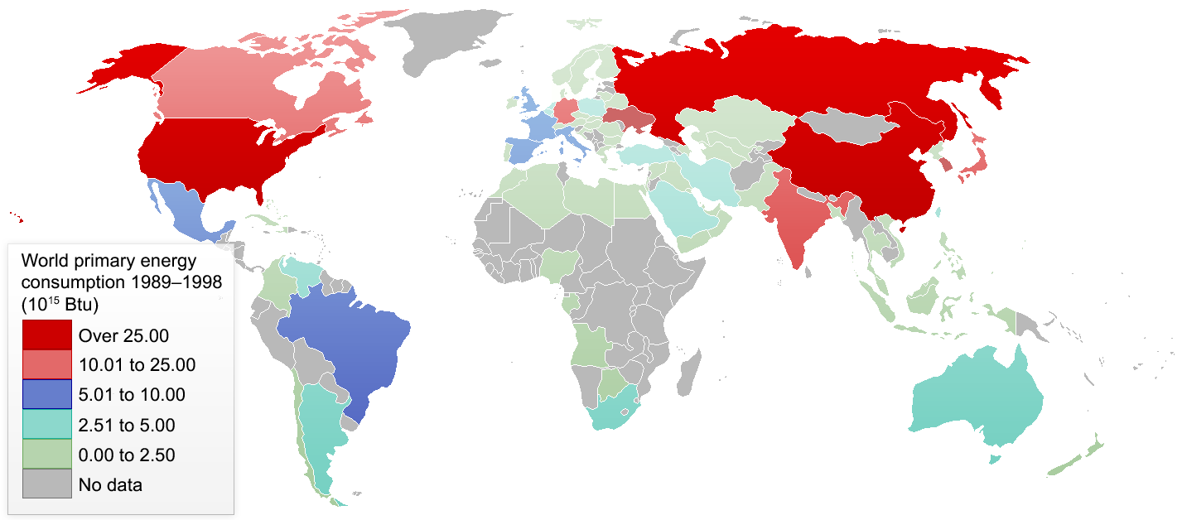
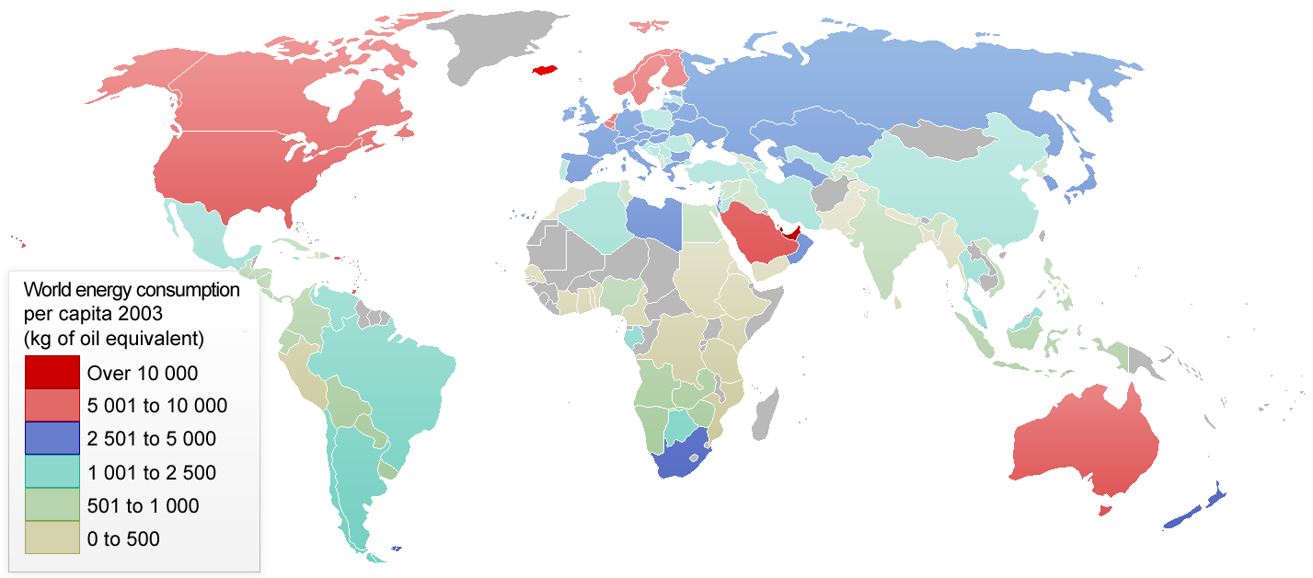

Slide 18
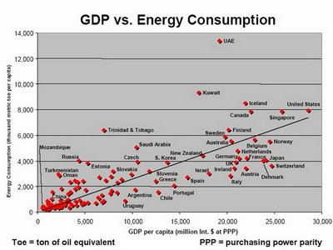
Oskrbo z energijo in povpraševanje
Ekonomsko blagostanje in zahteve po energiji sta tesno povezana.
Zahteve po energiji se bodo v nerazvitem svetu z razvojem povečevale.

Slide 19
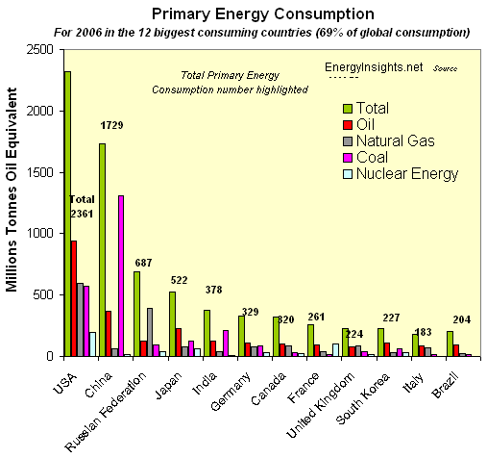
Oskrbo z energijo in povpraševanje

Slide 20
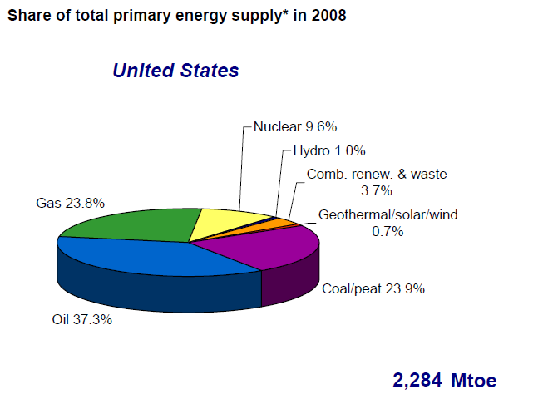
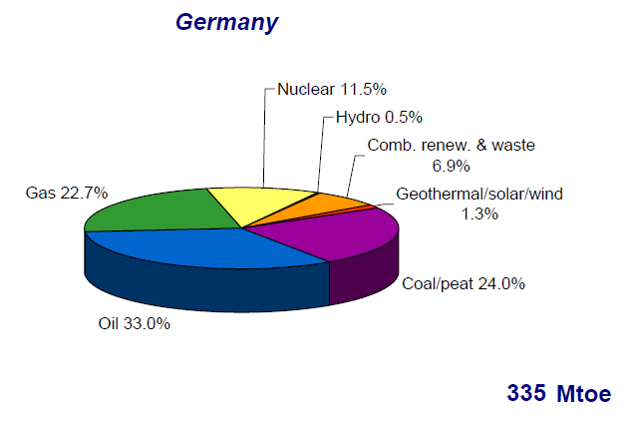
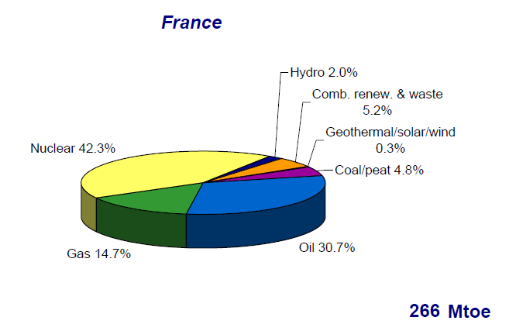
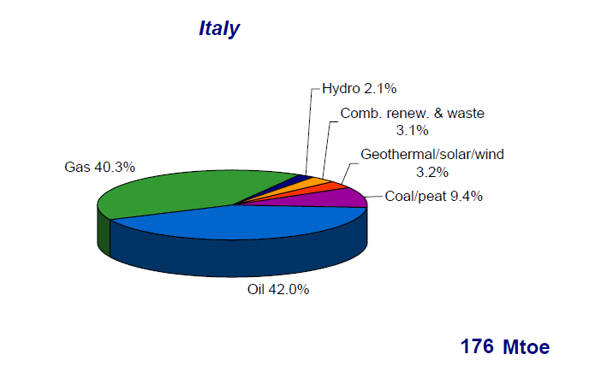
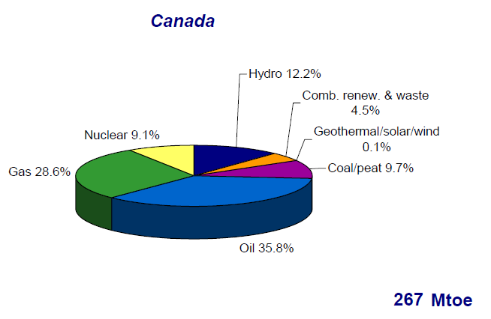
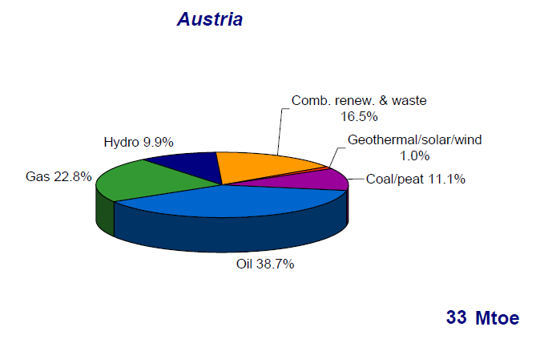
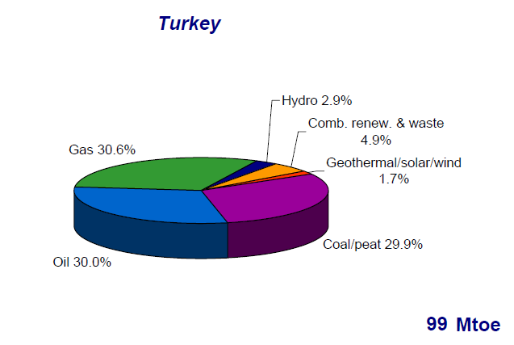
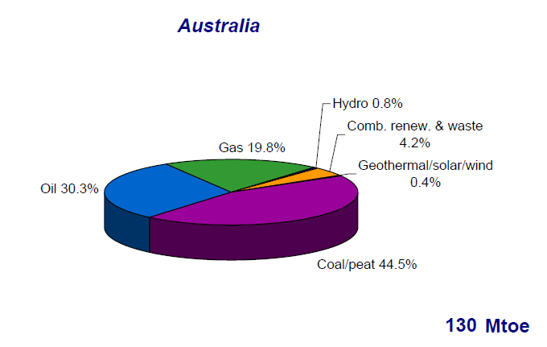
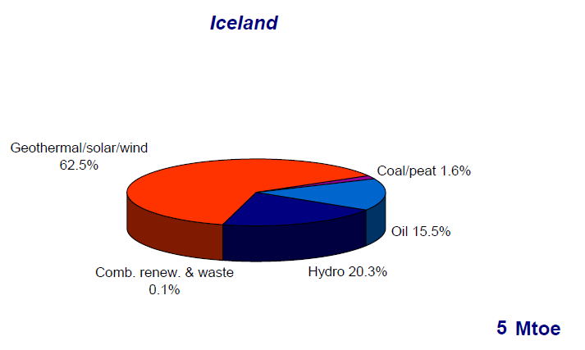
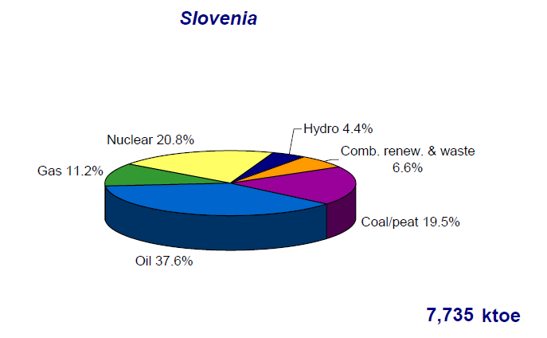

Slide 21
60. naloga
Primerjaj količino in vir porabljene energije po posameznih državah. Kaj odraža?
Več podatkov lahko poiščeš še na:
http://www.iea.org/stats/index.asp
Kaj je prednost in kaj slabost posamezne države?
Ali drugačna struktura energijskih virov Slovenije predstavlja prednost ali slabost? Utemelji.

Slide 22
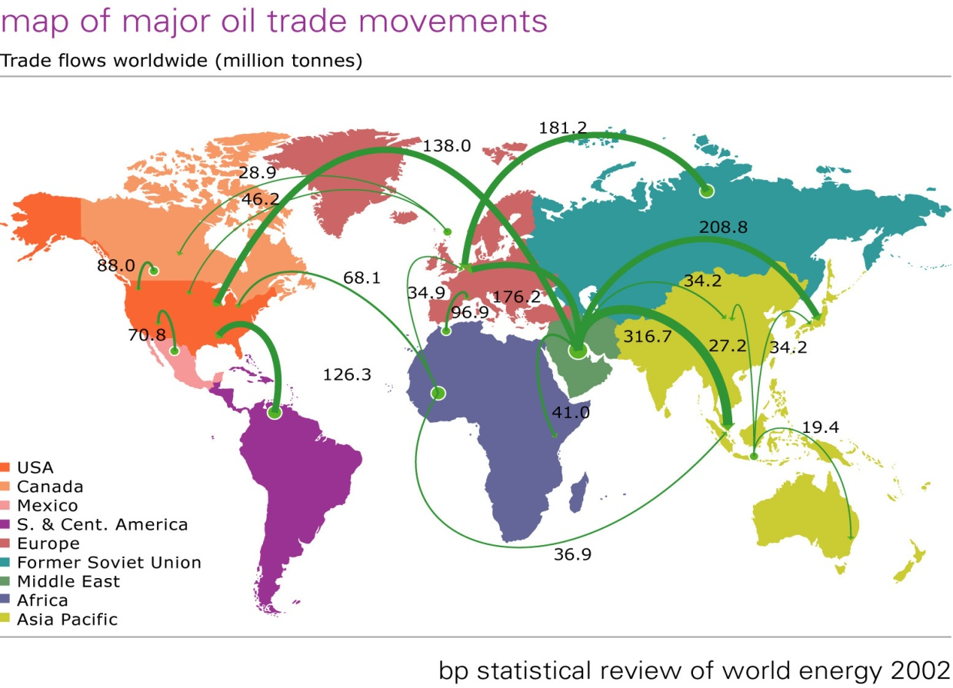
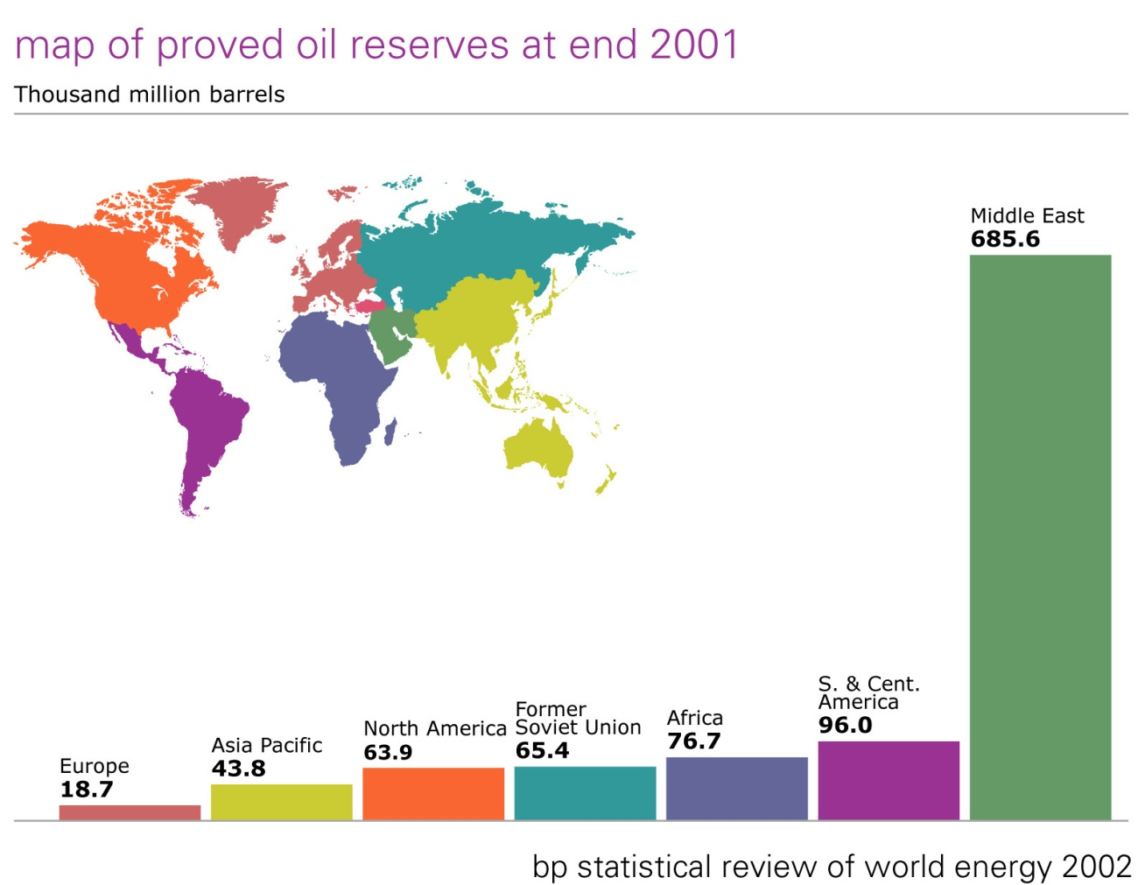
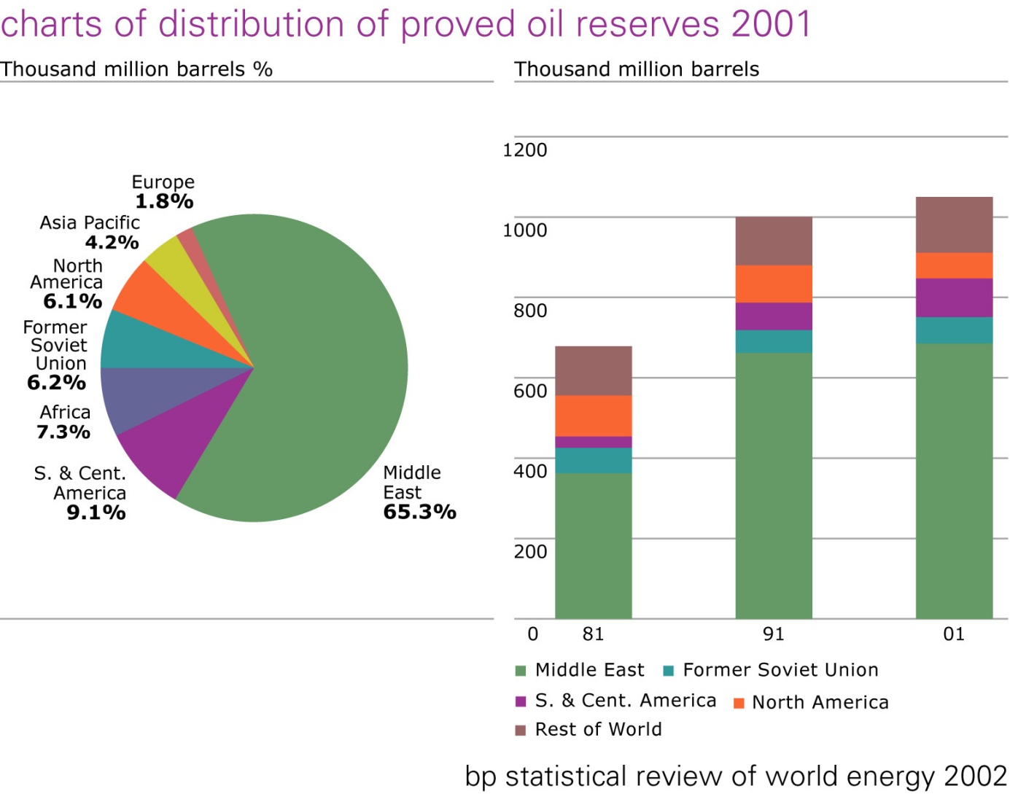
Zaloge energijskih virov - nafta

Slide 23
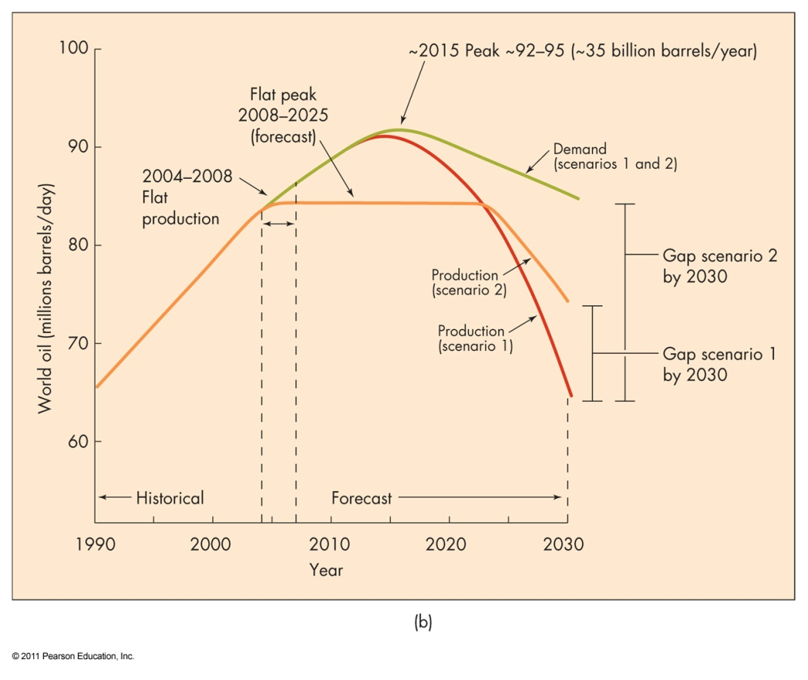
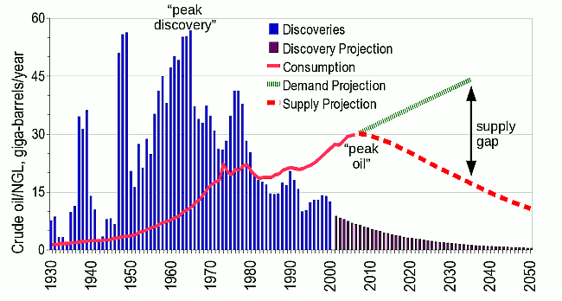
Odkrite zaloge : poraba
Razkorak med odkrito nafto in potrebami po njej bo vse večji.
Cena nafte bo naraščala.

Slide 24
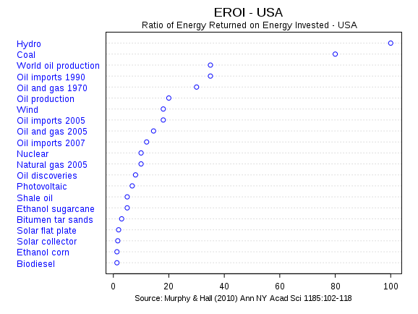
Izkoriščanje surovin
Ekonomsko upravičeno je izkoriščati vir, kjer je razmerje med vloženo in pridobljeno energijo čim bolj ugodno.
EROEI ali EROI – Energy Returned On Energy Invested
Fosilna goriva imajo
visok EROI 100:1 do
18:1, zlasti zaradi
težjega pridobivanja
nafte.

Slide 25
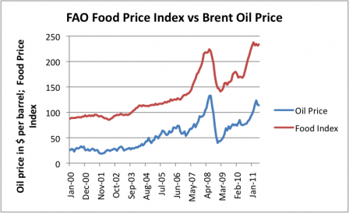
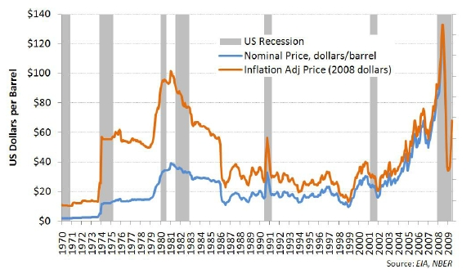
Naftna kriza
Dvig cen nafte pomeni dvig ostalih cen in gospodarsko recesijo.

Slide 26
Fosilna goriva
Nafta
Zemeljski plin
Premog
Premoški metan
Črni skrilavci
Metan hidrat
Oljni skrilavci in katranski peski

Slide 27
NAFTA
Skoraj izključno je v sedimentnih kamninah, mlajših od 500 mio let.
~ 85% celotne proizvodnje je v < 5% delujočih polj.
~ 65% celotne proizvodnje je
iz 1% ogromnih polj.
Večina ogromnih polj
je blizu recentno
(70 mio let) aktivnih
stikov plošč.

Slide 28
Porazdelitev nafte in zemeljskega plina

Slide 29
Pridobivanje nafte in plina
Običajno iz vrtin na kopnem ali iz naftnih ploščadi na morju.
Primarno črpanje.
25% nafte iz naftnega polja pride na površje zaradi naravnega tlaka v rezervoarju.
Izboljšano črpanje.
Nadaljnjih 50 – 60 % pridobimo z povišanjem tlaka v rezervoarju z vtiskanjem vode, pare, zemeljskega plina, CO₂ ali kemikalij.
Izboljšano črpanje povečuje okoljske obremenitve.
Posedanje ozemlja.
Dodatne odpadne vode.

Slide 31
Vplivi pridobivanja nafte na okolje
Vpliv na okolje zaradi dostopa do naftnega polja in vrtanja.
Eksplozije in požari na vrtinah.
Nekontroliranega uhajanja nafte iz vrtine.
Pri vrtanju kot odpadek nastane izplaka, ki lahko vsebuje drobce kamnine in nekaj nafte.
Zbirajo jo v zbiralnikih, jo odstranijo in injicirajo pod površje.
Območje zbiralnika sanirajo.

Slide 32
Vplivi pridobivanja nafte na okolje
Z nafto na površje vedno pride tudi nekaj slanice, ki je škodljiva za okolje.
Starejša kot je vrtina, neugodnejše je razmerje med nafto in slanico.
V ZDA v mnogo vrtinah načrpajo 6 sodčkov slanice na sodček nafte!
Pred 1970 so slanico izlivali neposredno na površje.
Remediacija tal poteka s potresanjem sadre (vir Ca) in gnojil.
Sajenje za sol tolerantnih rastlin.
Namakanje, ki odplavlja sol s površja.
Vodo in nafto najprej ločimo, potem pa slanico:
Izhlapimo v odprtih bazenih.
Ponovno injiciramo v globino, lahko kot vodo za izboljšano črpanje.

Slide 33
61. naloga
Kaj veš o nesreči “The Deepwater Horizon oil spill” ali BP izliv v Mehiškem zalivu?

Slide 34
Zmanjševanje vplivov pridobivanja nafte na okolje
Neposredne učinke na površje zmanjšujemo z boljšo tehnologijo črpanja ter črpanje iz enega območja v horizontalnih ali nagnjenih smereh.

Slide 35
Zmanjševanje vplivov pridobivanja nafte na okolje

Slide 36
Transport nafte in zemeljskega plina
Več načinov transporta: cevovodi, ladje, tankerji (200.000 t), kamioni.
Razlitja nafte imajo takojšen, neposreden in uničujoč vpliv na okolje.

Slide 37
Razlitja nafte
Vzrok razlitij nafte 2009
Usoda nafte razlitja Exxon Valdez
Vir in količina nafte, razlite v severnoameriških vodah

Slide 38
Posledice razlitja nafte
Nafta zagori in povzroči onesnaženje zraka.
Nafta potone na dno in uniči habitate morskih živali.
Nafta reagira z zračnim kisikom → kisline → kisli dež.
Nafto naplavi na obale, kjer ogrozi življenje in habitate živali in rastlin.
Želve, ptice, kiti, ribe, vidre umrejo, če jih zajame nafta.
Jeleni, medvedi, volkovi, psi, mačke… umrejo, če jedo takšne živali ali rastline.

Slide 39
62. naloga
Poišči podatke o razlitjih nafte v preteklem letu.

Slide 40
Čiščenje naftnih razlitij
Omejitev razlitja s plavajočimi ograjami iz stiropora.
Nafto ob mirni vodi posesajo s posebnimi ladjami (skimmer boat).
Nafto popivnajo z žaganjem, slamo, peno ali drugimi absorbenti.
S posebnimi kemikalijami razpršijo nafto v drobne kapljice, ki jih odplavi na odprto morje.
Biodegradacija nafte na obalah s posipanjem mikrobov, ki presnavljajo nafto.

Slide 42
Predelava nafte
Nafto pred uporabo rafiniramo, da dobimo produkte kot so plin (LPG), bencin, dizel (nafta), petrolej, letalska goriva, dizelska goriva, pogonska goriva, lubrikanti, parafinski vosek, asfalt, koks…
Iz nafte pridobivamo
številne umetne mase,
insekticide, gnojila,
barve.
Rafinerije delujejo
neprekinjeno 24 ur.

Slide 43
Največje rafinerije nafte

Slide 44
Vpliv predelave nafte na okolje
Ob rafiniranju se v ozračje sproščajo različne kemikalije in plini (SO₂), ki povzročajo onesnaženje zraka in neprijeten vonj.
Dodaten problem so odpadne vode, ki nastanejo pri proizvodnji.
V rafinerijah lahko pride do požarov in eksplozij.
Industrijski hrup.

Slide 45
Uporaba nafte – izgorevanje fosilnih goriv
Izgorevanje bencina in dizla za transport prispeva največji delež k onesnaženju zraka v razvitem svetu.
Ko gorivo izgoreva, motorji oddajajo izpušne pline v atmosfero.
Pri popolnem izgorevanju čistih ogljikovodikovih goriv nastajata CO₂ in voda.
V motorjih z notranjim izgorevanjem izgorevanje ni popolno.
Izpušni plini vsebujejo majhno količino preostanka ogljikovodikov, dušikovih oksidov (NO_{x}) in ogljikovega monoksida (CO).

Slide 46
Motor z notranjim izgorevanjem
CO_{x} HC NO_{x} Pb SO_{x} Delci
CO CO₂ CH₄ Ostali N₂O NO NO₂ SO₂ SO₃ Delci Dim
strup Aerosoli Saje
strup GHG GHG Rakotvorni GHG Smog Smog Vidljivost Kisli dež
Smog GHG Kisli dež Vidljivost
Draženje

Slide 47
Uporaba nafte – izgorevanje fosilnih goriv NO_{x}
Največji delež k celotnim izpustom dušikovih oksidov v Sloveniji prispeva cestni promet (v letu 2008 je bil delež 44 odstoten).
Negativne posledice na zdravje ima dušikov dioksid (NO₂), ki nastane iz dušikovega oksida (NO).
NO v ozračju hitro reagira z ozonom (O₃) in postane NO₂. V nadaljevanju NO₂ v večjem obsegu pod vplivom sončne svetlobe prispeva k nastanku fotokemičnega ozona.

Slide 48
Uporaba nafte – izgorevanje fosilnih goriv NO_{x}
Pri višjih koncentracijah dušikovega dioksida, ki je najstrupenejši dušikov oksid, so na udaru predvsem kronični bronhitiki in astmatiki.
V ranljivih skupinah pride pri vdihovanju do pojava kašlja, bronhitisa, oslabitve imunskega sistema, povečanja alergijskih reakcij ter do večje stopnje obolevnosti. Astmatiki lahko z okvaro pljuč reagirajo že po kratkotrajni izpostavljenosti.
Zdravi ljudje lahko prenašajo relativno visoke koncentracije NO₂ onesnaževanja brez morebitnih negativnih učinkov na zdravje.

Slide 49
Uporaba nafte – izgorevanje fosilnih goriv CO
Ogljikov monoksid (CO) je strupen plin brez vonja, ki ga oddajajo avtomobili v izpuhih in drugi izvori ob izgorevanju.
Ljudje so navadno izpostavljeni največjim količinam v mestih z gostim prometom.
Velike količine CO so v zraku
prisotne zlasti v času, ko ljudje
odhajajo iz dela in posledično
nastanejo gosti prometni zastoji.

Slide 50
Uporaba nafte – izgorevanje fosilnih goriv CO
V mestih je izrazit letni hod z maksimumom pozimi in minimumom poleti.
Zaradi slabšega kroženja zraka v zimskem času, zaradi temperaturnih inverzij onesnažen zrak ostane na ozkem območju prometnih poti.
Od leta 1997 se v Sloveniji delež emisije CO iz prometa zmanjšuje, delež individualnih kurišč pa ostaja na enaki ravni tako, da oba vira prispevata v ozračje približno enak delež ogljikovega monoksida.
Izpusti iz individualnih kurišč za CO niso problematični, ker so razpršeni po večjih površinah medtem, ko so emisije iz prometa omejena na obcestna območja.

Slide 51
Uporaba nafte – izgorevanje fosilnih goriv CO
CO ni obstojen plin in v zraku oksidira v CO₂.
Urna mejna koncentracija za varovanje zdrava ljudi je 10 mg/m³.
Plin se absorbira v kri in prepričuje transport kisika do tkiv. Najhuje so izpostavljeni možgani, srce in razvijajoči se plod pri nosečnicah.
Simptomi zastrupitve z ogljikovim monoksidom (CO), ki jih lahko pričakujejo vozniki avtomobilov ob prometnih zastojih so glavobol, vrtoglavica, zaspanost.

Slide 52
Uporaba nafte – izgorevanje fosilnih goriv ozon O₃
Ozon (O₃) je visoko reaktiven plin.
Lahko je »koristen« ali »škodljiv«, odvisno od višine nahajanja v ozračju.
S terminom »koristen ozon« označujemo stratosferski ozon, ki je posledica naravnega procesa tvorbe ozona.
V stratosferi je ozonska plast, ki se razširja do višine okoli 50 kilometrov, največ ozona pa je na višinah med 18 in 25 kilometrov.
Stratosferski ozon predstavlja naravni ščit pred nevarnim sončnim ultravijoličnim sevanjem.

Slide 53
Uporaba nafte – izgorevanje fosilnih goriv ozon O₃
S terminom »škodljivi ozon« označujemo prizemni (troposferski) ozon.
Antropogeni viri, kot so izpuhi motornih vozil, industrijske emisije, hlapi
goriv in topil, so glavni vir
dušikovih oksidov (NO_{X}) in
hlapnih organskih spojin
(VOC), ki so predhodniki
ozona (O₃).

Slide 54
Uporaba nafte – izgorevanje fosilnih goriv ozon O₃
K emisijam predhodnikov ozona prispevajo tudi naravni viri, kot so gozdni in travniški požari.
Prizemni ozon ne more nadomestiti zmanjševanje ozonske plasti v stratosferi.
Povišane koncentracije prizemnega ozona se pojavijo v poletnih mesecih čez dan, ker je takrat dovolj sončnega sevanja.
V letu 2009 so bile presežene ciljne 8-urne vrednosti koncentracije ozona 120 µg/m³ na višje ležečih merilnih mestih (Krvavec, Zavodnje, Otlica), na Primorskem in ob Obali. Od mest v notranjosti Slovenije pa v Ljubljani in Velenju.

Slide 55
Uporaba nafte – izgorevanje fosilnih goriv ozon O₃
Ponavljajoča se izpostavljenost povišanim koncentracijam ozona lahko povzroči stalne okvare pljuč.
Čeprav je ozon v troposferi v splošnem prisoten v nizkih koncentracijah, lahko vdihavanje ozona povzroči številne zdravstvene težave, na primer bolečine v prsih, kašljanje, bruhanje in draženje grla. Slabo vpliva tudi na številne kronične bolezni, kot so bronhitis, srčne bolezni, astma, povzroča zmanjšanje kapacitete pljuč.

Slide 56
Uporaba nafte – izgorevanje fosilnih goriv Trdni delci
Trdni delec (PM) je izraz za prah, ki je prisoten v zraku v določenem obdobju.
Kot aerosol je v obliki vodne kapljice, v kateri je ujet trden ali tekoč delec.
V veliki večini delcev je glavna komponenta ogljik, na tega pa se lahko vežejo primesi kot so kovine, organska topila ali ozon.
Najpogosteje se izvajajo v zadnjih letih meritve delcev premera 10 (PM₁₀) in 2,5 (PM_{2,5}) µm, ki so zdravju najbolj škodljive.

Slide 57
Uporaba nafte – izgorevanje fosilnih goriv Trdni delci
Sestava delcev je odvisna od izvora delcev.
Večji delci se zadržujejo v atmosferi nekaj ur, medtem ko lahko manjši delci ostanejo v atmosferi več tednov in se navadno »sperejo« iz atmosfere šele s padavinami.
Delci so naravnega (dim gozdnih požarov, vulkanski pepel) ali antropogenega izvora (energetski objekti, promet, industrija, individualna kurišča).
Delci vplivajo na zdravje ljudi, kakor tudi na klimo, vidnost in podobno.

Slide 58
Uporaba nafte – izgorevanje fosilnih goriv Trdni delci
V zimskih mesecih pomembno prispevajo k emisiji trdnih delcev individualna kurišča na les in fosilna goriva.
Promet predstavlja velik vir onesnaženja z najmanjšimi delci, predvsem na območjih z veliko gostoto prometa.
Urna mejna koncentracija za varovanje zdrava ljudi je 20 µg/m³ - PM₁₀.

Slide 59
Uporaba nafte – izgorevanje fosilnih goriv Trdni delci
Delci povečajo umrljivost za boleznimi dihal, srca in ožilja.
Predvsem so ogroženi starejši in bolniki z obstoječimi boleznimi dihal.
Če delci vsebujejo težke kovine, je njihova strupenost še večja.
Dokazali so, da je prisotnost cinka v delcih poveča moč vnetja, stopnjo odmiranja tkiv in preobčutljivosti pljuč.

Slide 60
Uporaba nafte – izgorevanje fosilnih goriv Benzen
Glavni vir benzena so emisije iz prometa posebno odkar je zamenjal svinec v bencinu.
Benzen je hlapna organska spojina, ki se nahaja v naftnih derivatih.
Vrednost benzena v naftnih derivatih je višja od vsebnosti v surovi nafti.
Poleg prometa prispevajo k onesnaženosti zraka z benzenom tudi petrokemična industrija in različni procesi izgorevanja.

Slide 61
Uporaba nafte – izgorevanje fosilnih goriv Benzen
Letna povprečna koncentracija benzena je na podeželju nižja kot v mestih z večjo gostoto ljudi in prometa.
Meritve benzena se izvajajo šele v zadnjih letih.
Letna mejna koncentracija za varovanje zdrava ljudi je 5 µg/m³.
Benzen je rakotvorna snov in sodi v prvo skupino rakotvornih snovi po klasifikaciji Mednarodne Agencije za Raziskavo Rakotvornih Snovi.
Za te snovi obstaja dovolj dokazov o rakotvornem delovanju za ljudi.

Slide 62
Uporaba nafte – izgorevanje fosilnih goriv
Kljub porastu števila vozil emisije upadajo.
VOC - Volatile organic compounds – Hlapne organske snovi z visokim parnim tlakom pri sobni temperaturi. Večinoma so za zdravje nevarne – npr. formaldehid.

Slide 63
Uporaba nafte – izgorevanje fosilnih goriv Smog
Smog = smoke + fog je vrsta onesnaženja zraka.
Razlog za nastanek smoga je bil sprva izgorevanje premoga.
V petdesetih letih se je pojavil nov tip smoga, imenovan fotokemični smog, ki nastaja zaradi povečane koncentracije CO₂ v zraku.
Smog je škodljiv za zdravje.
Prispeva k učinku tople grede in kislemu dežju.

Slide 64
Kaj lahko storim?
Ne uporabljajte avta, če ni nujno!
Vozite počasi. Tako boste znižali porabo goriva in manj onesnaževali okolje.
Redno vzdržujte motor avtomobila in preverjajte tlak v pnevmatikah. Če je tlak za 0,5 bara nižji od predpisanega, avto porabi za 5 odstotkov več goriva in posledično povzroča večje onesnaženje.
Premislite ali morate res vklopiti klima napravo? Vožnja z delujočo klima napravo poveča porabo goriva za 40 odstotkov, vožnja z odprtimi okni pa le za 5 odstotkov.

Slide 65
Kaj lahko storim?
Uporaba strešnega prtljažnika na avtomobilu poveča porabo goriva od 20 do 30 odstotkov. Razmislite o prtljažniku na zadnjem delu avtomobila. Poraba goriva je zaradi manjšega upora občutno nižja.
Ogrevanje avtomobila »na mestu« predstavlja za 50 odstotkov večjo porabo goriva. Če se pričnete voziti takoj porabite manj goriva, ker avtomobil hitreje doseže svojo delovno temperaturo.

Slide 66
Kaj lahko storim?
Pri nakupu novega avtomobila bodite pozorni na porabo goriva. Če se boste odločili za nakup avtomobila prijaznega do okolja, boste porabili manj goriva in tako manj onesnaževali okolje.
Ugasnite motor avtomobila, kadar dlje časa stojite na miru.
Pri dnevnih relacijah v službo, se lahko vozite v večjem številu. Poleg vsega povedanega, boste znižali tudi stroške prevoza.

Slide 67
Oljni skrilavci
Potencialno gorivo je kerogen, ki nastane iz ostankov rastlin, alg in bakterij.
Potrebno ga je zdrobiti in segreavati, da destiliramo nafto.
Kerogen je zelo razpršen, zato je potrebna predelava ogromne količine skrilavca.
Najbogatejši dajo 3 sodčke nafte na tono procesirane kamnine.
Večina zalog je blizu površja
odkopavanje močno vpliva na okolje
Ogromna količina jalovine.
Procesiranje zahteva ogromno vode.
3 sodčki vode na sodček nafte.
Pridobivanje ne zgleda ekonomično.

Slide 68
Oljni skrilavci

Slide 69
Katranski peski
Peski z zelo gosto, katranu podobno nafto, ki so morda nezrela nahajališča nafte ali pa ostanek, po migraciji nafte.
So preveč viskozni, da bi lahko tekli, zato jih je potrebno izkopati, zdrobiti in segreti, da dobimo nafto.
Problemi pridobivanja so podobni kot pri oljnih skrilavcih.

Slide 70
63. naloga
Poišči podatke o onesnaženju s težkimi kovinami zaradi prometa.
Katere prvine so bile najbolj kritčine nekdaj, katere so danes – zakaj?

Slide 71
ZEMELJSKI PLIN
Večje svetovne zaloge plina kot nafte.
Ob sedanji stopnji porabe naj bi trajale še 100 let.
Večina zalog je v Rusiji in na Bližnjem vzhodu.
Čistejše gorivo kot nafta in premog.
Morda bo nadomestil nafto in premog v prehodnem obdobju od fosilnih goriv k alternativnim virom energije.
Možni novi viri plina:
Premoški metan
Plin iz velikih globin (geopressurized zone gas) – črni skrilavci
Metanovi hidrati

Slide 72
Zaloge zemeljskega plina

Slide 73
Proizvodnja zemeljskega plina

Slide 74
Trgovanje z zemeljskim plinom

Slide 75
Zemeljski plin – več energije in manj onesnaženja

Slide 76
Predelava zemeljskega plina

Slide 77
Premoški metan
Premog vsebuje veliko metana.
Zgodovinsko nezaželen v premogovnikih, zaradi nevarnosti eksplozij.
Večinoma je v manjših globinah kot zemeljski plin in ga je bolj ekonomično vrtati.
Še nedodelani načini črpanja, predelave in transporta.
Nove raziskave so obetajoče.

Slide 79
Premoški metan – vplivi na okolje
Odlaganje slane vode, ki je stranski produkt pridobivanja.
Zmanjšanje pridelka, če tako vodo uporabimo za namakanje.
Onesnaženje površinskih vodotokov.
Črpanje talnice = zmanjševanje vodnih virov, vzporedno s črpanjem plina.
Zmanjšanje izdatnosti izvirov.
Uhajanje metana - eksplozivnega in vnetljivega plina – iz vrtin.
Vplivi na krajino zaradi pridobivanja – ceste, vrtine, plinovodi…

Slide 80
Plin iz velikih globin – črni skrilavci
Več 1000 m pod površjem so temperature dovolj visoke, da se nafta spremeni v zemeljski plin.
Ta plin, ki je pod visokim tlakom, bi lahko izkoriščali tako, da bi včrpavali vodo, v kateri bi se plin raztopil.
Ko vodo ponovno izčrpamo na površje, se zaradi razlike v tlaku plin sprosti.
Ocenjene zaloge takega plina so 50 do 700 mrd m³.

Slide 81
Črni skrilavci

Slide 82
Metanovi hidrati
Obstaja v globinah pod 1000 m v morju in pod območji permafrosta na kopnem.
Bela, ledu podobna kristalizirana snov iz metana in vode.
Količina ogljika bi lahko bila 2x toliko kot v vseh do sedaj znanih fosilnih gorivih.
Zapleten postopek pridobivanja, zaradi visokih tlakov.
Učinek nadaljnje rabe ogljikovodikov na učinek tople grede.

Slide 84
PREMOG
Premog delimo glede na
vrsto (zrelost)
Količina ogljika
Kurilna moč
Količino žvepla
Nizka: 0 – 1%
Srednja: 1,1 – 3%
Visoka: >3%

Slide 85
Porazdelitev in poraba
Svetovne zaloge premoga so 1000 BMT (mrd ton).
Približno enakomerno so razporejene po svetu.
Svetovna letna poraba je 5 BMT.
25% vseh zalog je v ZDA.
Kitajska, ZDA in Rusija prispevajo 50% vseh izpustov CO₂.

Slide 86
Pridobivanje premoga
Površinsko.
Pasovno odkopavanje.
Dnevni kop.
Jamsko.

Slide 87
Vplivi pridobivanja premoga na okolje
Sprememba krajine zaradi površinskih kopov in jalovišč.
Izkoriščanje novih nahajališč pomeni več zemljišča neprimernega za poljedelstvo.
Degradacija ekosistema.
Prašenje in hrup ob odkopavanju – bolezen “črnih pljuč”, pljučni rak.
Eksplozije metana ob izkopavanju.
Posedanje površine nad premogovnikom.
Onesnaženje površinske in podtalne vode.
Izcedne kisle vode.
Procesiranje premoga pred uporabo je pranje in ločevanje od prikamnine. Odpadne vode in pepel uskladiščimo v zbiralnike, ki lahko popustijo.
Nekontrolirani podzemni požari, ki lahko trajajo leta in celo stoletja.

Slide 88
Uporaba premoga
Termocentrale za pridobivanje elektrike.
Industrija.
Jeklarstvo – koks.
Uplinjenje v umetni plin (syngas), mešanico CO in H₂, uporaben kot pogonsko gorivo.
Utekočinjenje v bencin in dizel.

Slide 89
Vplivi uporabe premoga na okolje - žveplo
Ob kurjenju premoga nastaja SO₂, ki je strupen in draži oči in pljuča.
Ob reakciji z atmosfersko vodo nastane kislina → kisli dež, ki uničuje vodo, tla, rastline, živali in zgradbe.
Pogosto je premog z nizko količino žvepla manj zrel – ima nižjo kurilno vrednost in ga moramo za isti učinek pokuriti več.
Žveplo lahko odstranimo iz premoga pred kurjenjem, a je to možno le za organsko obliko, postopek pa je drag in le delno učinkovit.
Žveplene pline “ujamemo” na dimniku, a je proces drag (finančno in energijsko) in ne popolnoma učinkovit.

Slide 90
Razžveplanje
Za velike termoenergetske objekte se je najbolj uveljavil mokri kalcitni postopek.
Velika prednost tega postopka je visoka učinkovitost (do 95%) in poceni absorbcijsko sredstvo, to je mleti apnenec.
Proces temelji na absorpciji žveplovega dioksida iz dimnih plinov v suspenzijo, kjer tvori s kalcitom stabilen produkt (sadro).
Sadra ni škodljiva za okolje, primerno obdelana pa se lahko uporablja tudi v gradbeništvu.

Slide 91
Razžveplanje
V absorpcijski koloni prihaja v protitoku do kontakta med dimnim plinom in suspenzijo.
Razlike parcialnih tlakov SO₂ v dimnem plinu in tekočini povzročajo prehod SO₂ v razpršeno suspenzijo, kjer se hidratizira, pri čemer nastane žveplova (IV) kislina, ki zelo hitro disociira.
Pri raztapljanju CaCO₃ se nevtralizirajo vodikovi ioni, nastane ogljikova kislina, ki disociira v H₂O in CO₂, ta pa zapušča tekočo fazo in se odvaja skupaj z dimnimi plini.

Slide 92
Razžveplanje
Presežek kalcijevih ionov v suspenziji reagira s hidrogensulfitnimi in sulfitnimi ioni, ki so nastali z disproporcionacijo žveplove (IV) kisline. Nastali sulfitni ioni oksidirajo v sulfatne ione v absorberju s prisotnim kisikom v dimnih plinih, v reakcijski posodi pa ob intezivnem dovajanju zraka in mešanjem suspenzije.
CaCO₃ + 2H⁺ + 2HSO₃⁻ → Ca(HSO₃)₂ + H₂O + CO₂
Ca(HCO₃)₂⁺ + 2H⁺ + SO₃²⁻ → CaSO₃ × 1/2H₂O + 3/2 H₂O + 2CO₂ CaSO₃ × 1/2H₂O + 1/2O₂ + 3/2H₂O → CaSO4 × 2H₂O

Slide 93
Razžveplanje
Vzporedno z oksidacijo sulfita v sulfat poteka tudi kristalizacija sadre.
Pomembno je odstranjevanje že formiranih grobih kristalov (to se zgodi v vencu hidrociklonov) in vračanje drobnih osnovnih jeder v pralnik.
V dimnih plinih so poleg SO_{x} še kisle spojine (HCl, HF).
Klor in fluor se vežeta na kalcij, CO₂ pa se odvaja.
CaCO₃ + 2HCl → CaCl₂ + H₂O + CO₂ CaCO₃ + 2HF → CaF₂ + H₂O + CO₂

Slide 94
64. naloga
Poišči podatke o ostalih tehnikah razžveplanja premoga.

Slide 95
Vplivi uporabe premoga na okolje - pepel
Po kurjenju premoga ostane od 5 – 20% pepela.
Smog.
Pepel, elektrofilterski pepel (EFP) in material, ki ostane po razžveplanju lahko vsebujejo visoke količine Hg, Th, U, As, Se in drugih težkih kovin.
Termocentrale brez učinkovitega lovljenja EFP so eden najvišjih virov človeško povzročenega radioaktivnega sevanja ozadja.
EFP je zaradi pucolanskih lastnosti zaželena surovina v gradbeništvu. Njegova uporaba je izredno nevarna, če vsebuje visoke koncentracije radioaktivnih ali toksičnih prvin.

Slide 97
65. naloga
Poišči podatke o okoljski nesreči, povezanimi z deponijami odpadnih snovi iz premogovnika oz. termocentral.
Poišči podatke o uporabi in nevarnosti uporabe EFP v Sloveniji.

Slide 98
66. naloga
Poišči podatke o uporabi in nevarnosti uporabe EFP v Sloveniji.
Poišči podatke o kvaliteti slovenskega premoga.
Poišči podatke, kaj za ogrevanje uporablja Termoelektrana Toplarna Ljubljana in kakšni so vplivi na okolje.

Slide 99
Vplivi uporabe premoga na okolje - plini
Pri kurjenju premoga se poleg SO₂ sprošča tudi NO_{x}, ki prispevajo k nastanku kislega dežja in smoga.

Slide 100
Vplivi uporabe premoga na okolje – SO₂
Glavni vir emisij SO₂ danes so elektrarne, rafinerije nafte in drugi veliki industrijski obrati.
Koncentracije SO₂ so nekoliko višje v hladnem delu leta, ko so vremenske razmere za razredčevanje onesnaženja slabše. Ponekod pa je zaznaven tudi vpliv emisije iz individualnih kurišč.
Pri izbruhih vulkanov in gozdnih požarov pride do velikih koncentracij naravnega vira žveplovega dioksida.
Urna mejna koncentracija za varovanje zdrava ljudi je 350 µg/m³.

Slide 101
Vplivi uporabe premoga na okolje – SO₂
Od leta 1970 do 1998 so se emisije žveplovega dioksida zmanjšale za 75 odstotkov.
Glavni razlog za zmanjšanje je manjša uporaba premoga pri proizvodnji energije, vgradnja naprav za čiščenje plina v elektrarnah, ki izgorevajo fosilna goriva in prehod iz elektrarn na premog na plinske elektrarne.
Zaradi odžveplovanja dimnih plinov so se emisije SO₂ tako znižale, da na globalni, evropski in državni ravni niso problematične.

Slide 102
Vplivi uporabe premoga na okolje – SO₂
Kratkoročno izpostavljanje žveplovem dioksidu povzroči težave astmatikom in občutljivim ljudem.
Otroci v krajih z onesnaženim zrakom pogosteje zbolevajo za kašljem, bronhitisom in infekcijami globlje v dihalih, kot otroci ki žive v manj onesnaženih krajih.
Telesna aktivnost v prisotnosti na žveplovega dioksida ni priporočljiva, ker človek zaradi hitrejšega dihanja vdiha večje količine onesnaževalcev in ker človek med telesnim delom navadno diha skozi usta in vdihan zrak obide obnosne votline.

Slide 103
Vplivi uporabe premoga na okolje - plini
Osnovni izpust v ozračje pa je CO₂, ki je toplogredni plin, ki vpliva na globalno segrevanje.
Največ emisij prispevajo Kitajska, ZDA in Rusija.

Slide 104
Emisije CO₂

Slide 105
67. naloga
Na http://www.okolje.info/portal/ poišči podatke o stanju ozračja v Trbovljah, Ljubljani in v Šoštanju na izbrani dan, ter jih primerjaj med seboj.
Ali so bile presežene mejne vrednosti?
Kaj je glavni razlog za povišane koncentracije?

Slide 106
TE Šoštanj
Pri pripravi bloka za zagon napolnimo parni kotel s tehnološko vodo - deionatom, ki ga pridobivamo s kemičnim čiščenjem pitne vode v posebnih filtrih z aktivnimi masami. Tehnološko vodo s črpalko dovajamo iz deionatnega rezervoarja v
spodnji del kondenzatorja. Od tu jo s črpalko prečrpavamo skozi predgrelnike kondenzata v kotlovski napajalni rezervoar. Iz njega črpalke potiskajo napajalno vodo skozi predgrelnike napajalne vode v kotel in napolnijo nagrevalni ter uparjalni del kotla.

Slide 107
Pred zakuritvijo vključimo v obratovanje grelnika zraka, ventilatorje vleka in svežega zraka. Kotel in dimni kanali se morajo pred prižigom prezračiti. Sledi prižig plinsko oljnih gorilnikov, da se pregreje gorilna komora in doseže pogoj za kurjenje s premogovim prahom.

Slide 108
Premog transportiramo iz rudnika ali deponije v termoelektrarno po tekočih trakovih do bunkerjev premoga. Izpod bunkerjev ga z jeklenimi transporterji dodajamo na mline. Z vročimi dimnimi plini, ki jih ventilator mlina sesa iz kurišča, se premog osuši in nato v mlinu zdrobi v prah. Ventilator mlina
vpihuje premogov prah v kurišče, poleg pa dodajamo potrebno količino pregretega zraka, da zagotovimo optimalno zgorevanje goriva.
Na mestih dovoda premogovega prahu v kotel lahko vpihujemo tudi mesno kostno in perno moko.

Slide 109
Zgorevanje premoga je končano v nekaj sekundah, nastalo toploto sprejmeta voda in nato para, ki se pretakata skozi kotlovske cevi.
Zaradi vleka ventilatorjev, ki vzdržujejo v kotlu mali podtlak, se goreči prah in dimni plini dvigujejo do vrha kotla. Dimne pline sesamo na poti iz kotla najprej skozi grelnika zraka, kjer oddajo večji del toplote svežemu zraku, nato pa skozi elektrofilter, kjer se iz njih izloči pepel. Od tu ventilatorja vleka potiskata dimne pline v napravo za razžveplanje in nato v dimnik.

Slide 110
Pepel izpod elektrofiltra in žlindro izpod kotla se lahko pomešana z odplavno vodo prečrpavata iz bazena pepelne brozge na nasip pepela na področju saniranja ugreznin.
Praviloma se suhi pepel, mokra sadra (ostanek razžveplanja dimnih plinov) in mleta žlindra izpod kotla mešajo v stabilizat. Tega transportiramo z zaprtimi tekočimi gumijastimi trakovi na prehodno deponijo. Od tu dalje stabilizat prevažamo s kamioni na nasip pepela.

Slide 111
Zaradi toplotne energije, ki nastaja pri zgorevanju premoga, se voda v kotlovskih ceveh upari. Iz izločevalnika vode para teče v pregrevalnike pare, kjer se pregreje na končno želeno temperaturo. Izločeno vodo obtočna črpalka potiska, ponovno v uparjalnik in tako vzdržuje prisilni obtok vode skozi uparjalnik kotla. Suho pregreto paro po parovodih vodimo v
visokotlačni del turbine. Zaradi ekspanzije pare v turbini se toplotna energija pretvarja v mehansko energijo in tako vrti rotor turbine. Izstopno paro iz turbine vračamo v kotel na ponovno pregrevanje. Ponovno pregreta para priteka v srednjetlačni del turbine in nato v nizkotlačni del.

Slide 112
Iz izločevalnika vode para teče v pregrevalnike pare, kjer se pregreje na končno želeno temperaturo. S tem pari odvzamemo kondenzacijsko toploto, da se lahko kondenzira v vodo in zbira na dnu kondenzatorja.
Od tu jo kot glavni kondenzat ponovno prečrpavamo v sistem voda-para in tako vzdržujemo neprekinjen tehnološki proces. Večji del kondenzata dodatno kemijsko očistimo, da iz njega odstranimo nečistoče, ki jih je para prinesla s seboj s pretakanjem po ceveh.

Slide 113
Glavni hladilni sistem je napolnjen z dekarbonatizirano vodo, ki jo črpalki potiskata skozi hladilne cevi v kondenzator in od tu do razpršišča v hladilnem stolpu. Zaradi vzgona zraka skozi hladilni stolp, se na razpršišču vrši prestop toplote iz hladilne vode na zrak.
Skoraj polovico v kotlu pridobljene toplotne energije pri tem izgubimo, kar je vzrok za slab izkoristek kondenzacijske termoelektrarne.

Slide 114
Turbinske gredi so togo spojene z rotorjem generatorja. Rotor je vzbujen s statičnim tiristorskim sistemom in ustvarja elektromagnetno polje. Pri 3000 vrt./min se v statorskih
navitjih inducira napetost 21,5 kV, ki jo blokovni transformator poviša na 420 kV. Generator torej mehansko energijo parnih turbin spreminja v električno energijo. Preko vklopnikov je sinhroniziran in z daljnovodi povezan s slovenskim in evropskim omrežjem.

Slide 115
68. naloga
Kaj govori za in kaj proti gradnji TEŠ 6?

Slide 116
69. naloga
Kaj je to “čisti premog” (clean coal)?

Slide 117
Kisli dež
Regionalen in globalen okoljski problem.
Definiran je kot padavine s pH < 5,6.
Mokro in suho usedanje.
Nastane zaradi emisij SO₂ (70%) in No_{x} (30%), ki reagirajo z vodo v kisline.
SO₂ + OH⁻ → HOSO₂⁻
HOSO₂⁻ + O₂ → HO₂⁻ + SO₃
SO₃ + H₂O → H₂SO₄
NO₂ + OH⁻ → HNO₃
CO₂ + H₂O → H₂CO₃

Slide 118
Onesnaževala zraka

Slide 119
Kisli dež – viri emisij

Slide 120
Kisli dež – vplivi na okolje
Vpliv je odvisen od lokalne geologije, klimatskih vzorcev, vegetacije in tipa tal.
Posebno občutljiva so tla, ki ne morejo izravnati povišane kislosti – silikatna podlaga.

Slide 121
Kisli dež – vplivi na okolje
Poškodbe vegetacije, zlasti gozdov iglavcev.
Zmanjšanje rodovitnosti zemlje zaradi
povečanega izpiranja hranil in
sproščanja toksičnih snovi.
Jezerski ekosistemi.
Motnje življenjskega kroga rib, žab in rakov.
Vpliv na kroženje hranil.

Slide 122
Kisli dež – vplivi na okolje

Slide 123
Gozdovi

Slide 125
Vodni sistemi
Drsalci
Hrošči
Rumeni ostriž
Postrv
Rjava postrv
Salamander
Kačji pastir
Ostriž
Školjke
6.5
6.0
5.5
5.0
4.5
4.0
3.5
pH

Slide 126
Vpliv kislega dežja na človeka
Bolezni dihal.
Izpiranje toksičnih prvin.
Zmanjšana vidljivost v ozračju.
Škoda na objektih, zlasti iz karbonata.
Zmanjšana produkcija na področju gozdarstva, ribištva in kmetijstva.

Slide 127
Zmanjševanje vpliva kislega dežja
Dodajanje pufrov (kalcit) v jezera.
Zmanjšanje emisij.
Manjša poraba ogljikovodikov.
Višje obdavčenje.
Prostovoljno zmanjšanje.
Alternativni viri energije.
Obdelava premoga pred sežigom.
Geoinženiring.

Slide 128
70. naloga
Kaj je to geoinženiring?

